Slide 1
Savremeno novinarstvo
Prof. dr Vesna Baltezarevic

Slide 2

„Nekad je pobuna masa bila ono što se smatralo opasnošću po društveni red i civilizacijske tradicije zapadne kulture. U naše vreme, međutim, glavna opasnost, izgleda, preti od onih na vrhu društvene hijerarhije, ne od masa”.
Laš, K

Slide 3

Čovek, koji se često oseća usamljeno, jer užurbanost i sve veći nedostatak vremena remete njegove socijalne odnose i kontakte sa drugim ljudima, sve više se okreće medijima od kojih očekuje da mu popune ovu prazninu.

Slide 4
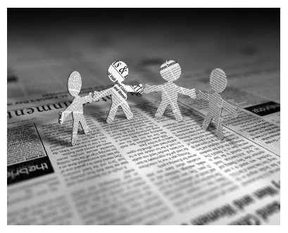
Sklon je da se prepusti i da informacije prihvati kao činjenice koje mu pomažu da zatvori svoj puni dnevni krug.

Slide 5
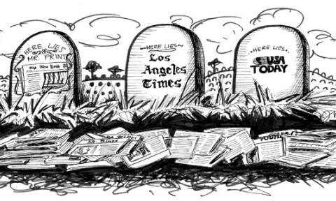
U poslednje vreme medijski stručnjaci sve češće ukazuju na izuzetno tešku krizu štampanih medija. Tiraži listova opadaju, oglašavanja je sve manje, jer su oglašivači suočeni sa posledicama globalne krize i zauzeti su spašavanjem sopstvenog biznisa.

Slide 6

Pristalice „šuškavih” informacija pokušavaju da glavnim krivcem proglase internet koji nas sve više udaljava od tradicionalnih medija. Međutim, takav stav ima opravdanja samo kada su u pitanju zemlje u kojima većina stanovnika ima pristup internetu.

Slide 7
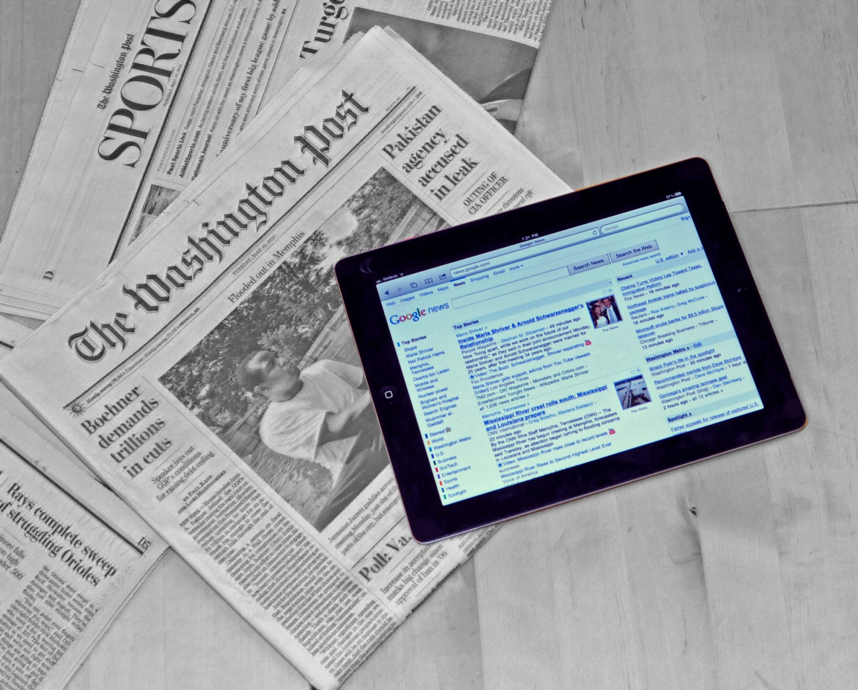
Rasprava među stručnjacima i izdavačima o modelu poslovanja koji bi omogućio opstanak štampanih izdanja i dalje traje, odnosno traganje za optimalnim modelom je još uvek daleko od pravog rešenja.

Slide 8
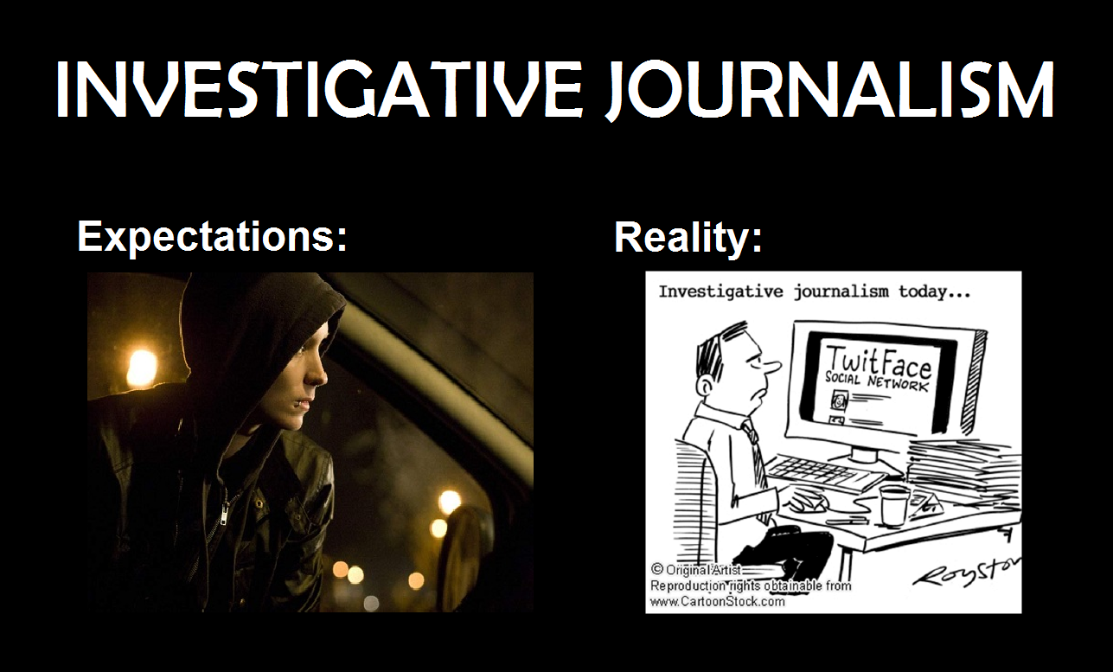
Da li su se štampani mediji uplašili od konkurencije? Očigledno jesu, a to nam potvrđuje da problem treba mnogo šire posmatrati i da štampani mediji treba da se prilagođavanju multi platformskom poslovnom modelu.

Slide 9
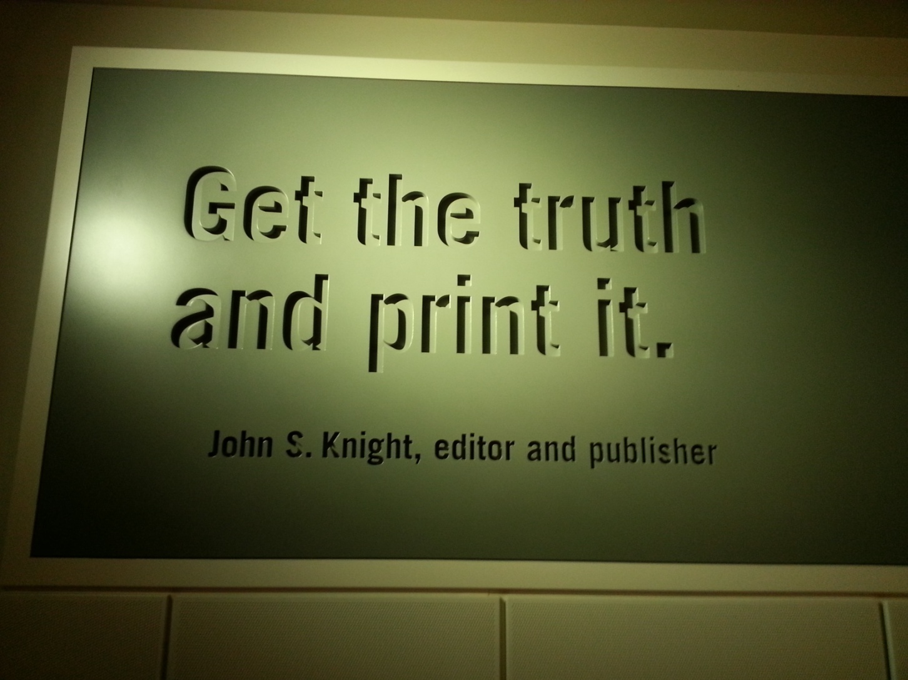
Menjajmo ono što je prevaziđeno, ko se ne menja osuđen je bio na propast i u kamenom dobu. Važno je zadržati osnovne vrednosti - nezavisnost, poverenje i strogu doslednost.

Slide 10
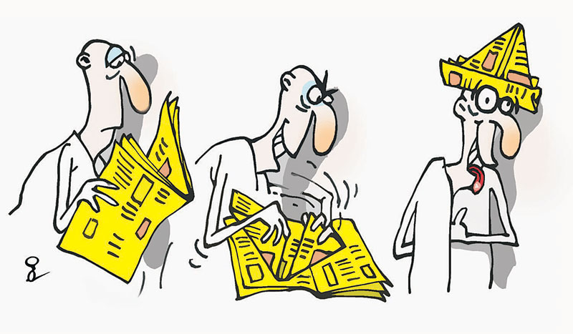
Javnost je zatrpana štampanim medijima koja su ogledalo zaboravljenog etičkog kodeksa, svedoci smo posrnulosti ozbiljne štampe, koja se u pokušaju da poveća tiraž okreće tabloidnim izdanjima, amaterizmu novinarske profesije i sličnim pojavama koje predstavljaju siguran putokaz za njihov sunovrat.

Slide 11
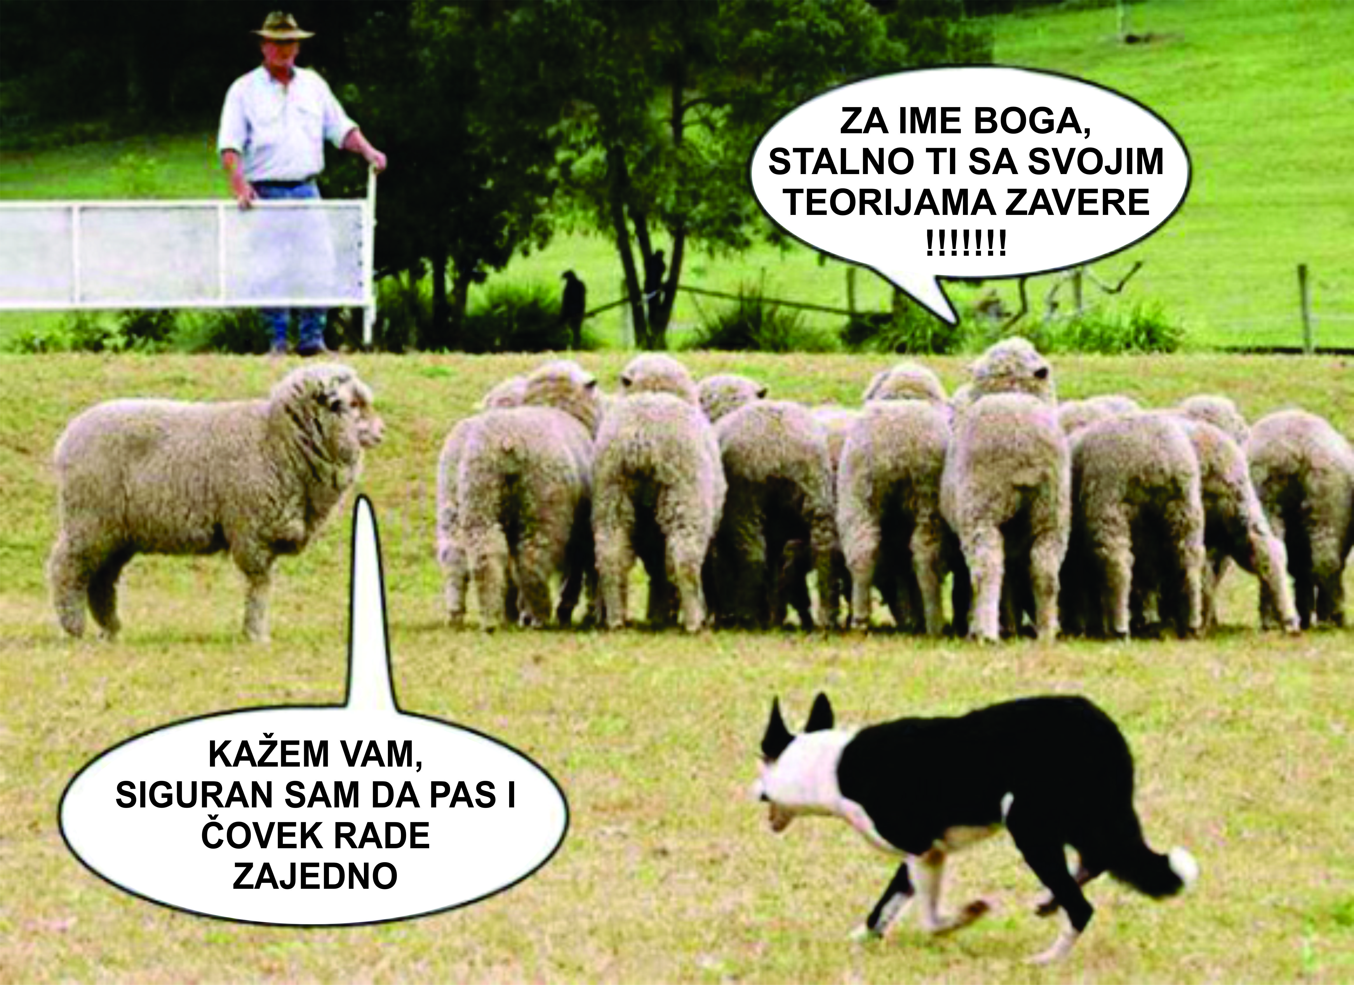
Mediji se godinama okreću pronalaženju modela koji obezbeđuje ekonomsku održivost zbog čega njihov glavni „proizvod” postaje senzacija, trač, jeftina zabava, a sve manje vest, istraživanje i dobra priča.

Slide 12
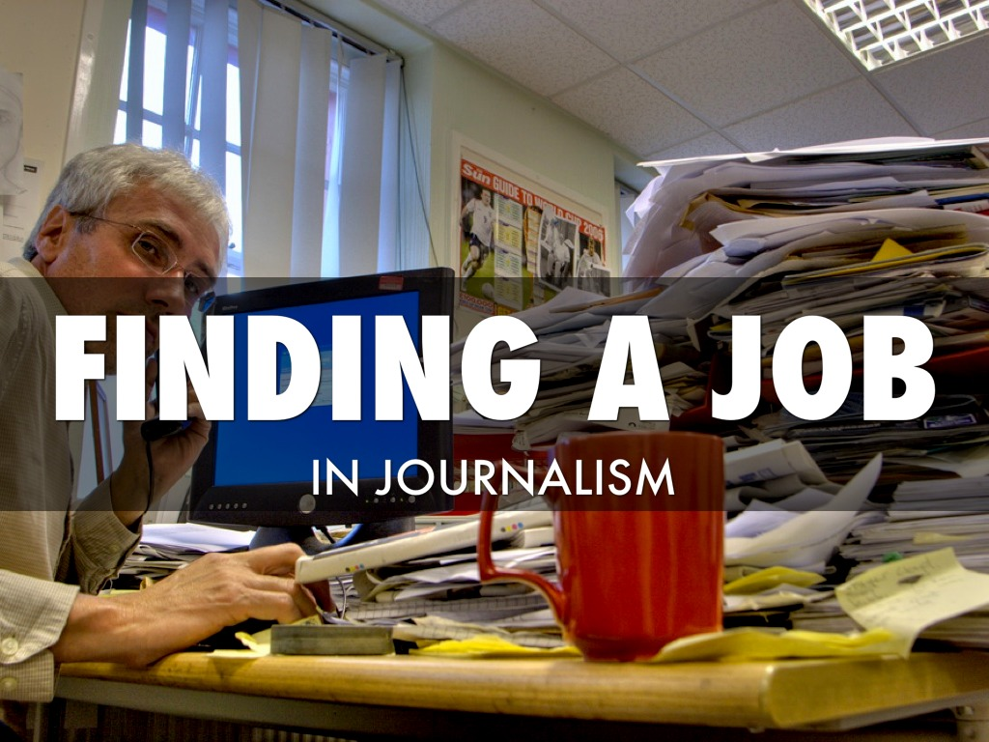
Istraživanja pokazuju da su štampani mediji ostali i dalje veoma važan izvor originalnih autorskih sadržaja u mnogim delovima sveta, kao i da zapošljavaju više novinara nego bilo koji drugi medij i proizvode kvalitetnije sadržaje od „konkurencije“. Podaci ukazuju da je oko šezdeset procenata svih novinara u Finskoj i SAD zaposleno u štampanim medijima, dok u Velikoj Britaniji taj broj prelazi osamdeset procenata.

Slide 13
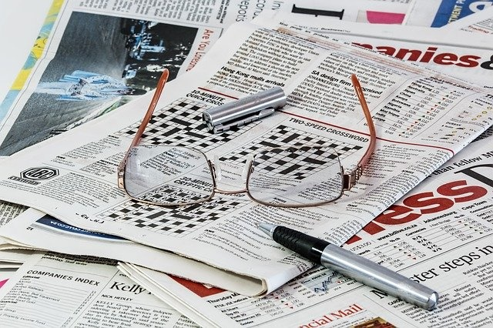
Istraživanje „Meken grupe“ koje je naručila Asocijacija medija došlo je do sledećih podataka: jedna četvrtina građana svakodnevno čita novine; na čitanje dnevnih novina svakodnevno se potroši četrdeset devet minuta; na čitanje magazina troši se sedamdeset tri minuta dnevno; više od polovine ispitanika veruje da internet nikada neće moći u potpunosti da zameni novine; više od polovine ispitanih obraća pažnju na reklame u štampanim medijima, koje ozbiljno utiču na njihovo odlučivanje pri kupovini.

Slide 14

Džon Kac kaže da je prednost novina to što „novine ćute, lako se prenose, ne zahtevaju ni izvor struje, ni komandne dugmiće, ne lome se, ne dobijaju viruse, mogu se čuvati danima bez ikakvih troškova i čitati u malim, podnošljivim količinama.

Slide 15

Život savremenog čoveka, odlikuje se sve većom usamljenošću, odsustvom kvalitetne komunikacije, i to su okolnosti kojima mediji treba da se prilagode ukoliko žele da ponude potencijalnoj publici ono što joj nedostaje, ali i da opstanu u sve nemilosrdnijim tržišnim uslovima.

Slide 16
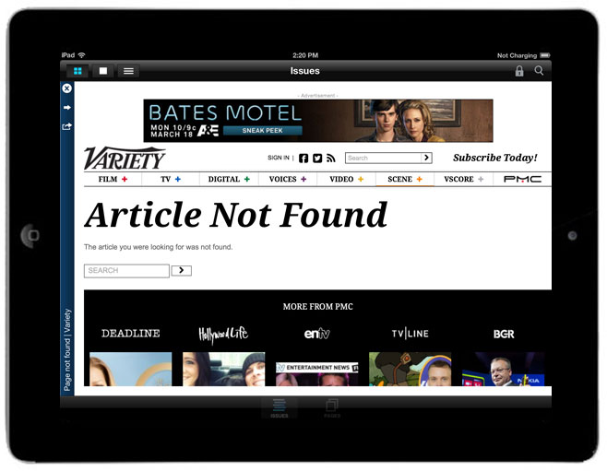
Mediji uvek nastoje da budu u funkciji najbolje medijske prakse, što zapravo znači u funkciji publike, njenih želja i prohteva, bar se tako deklarišu.

Slide 17
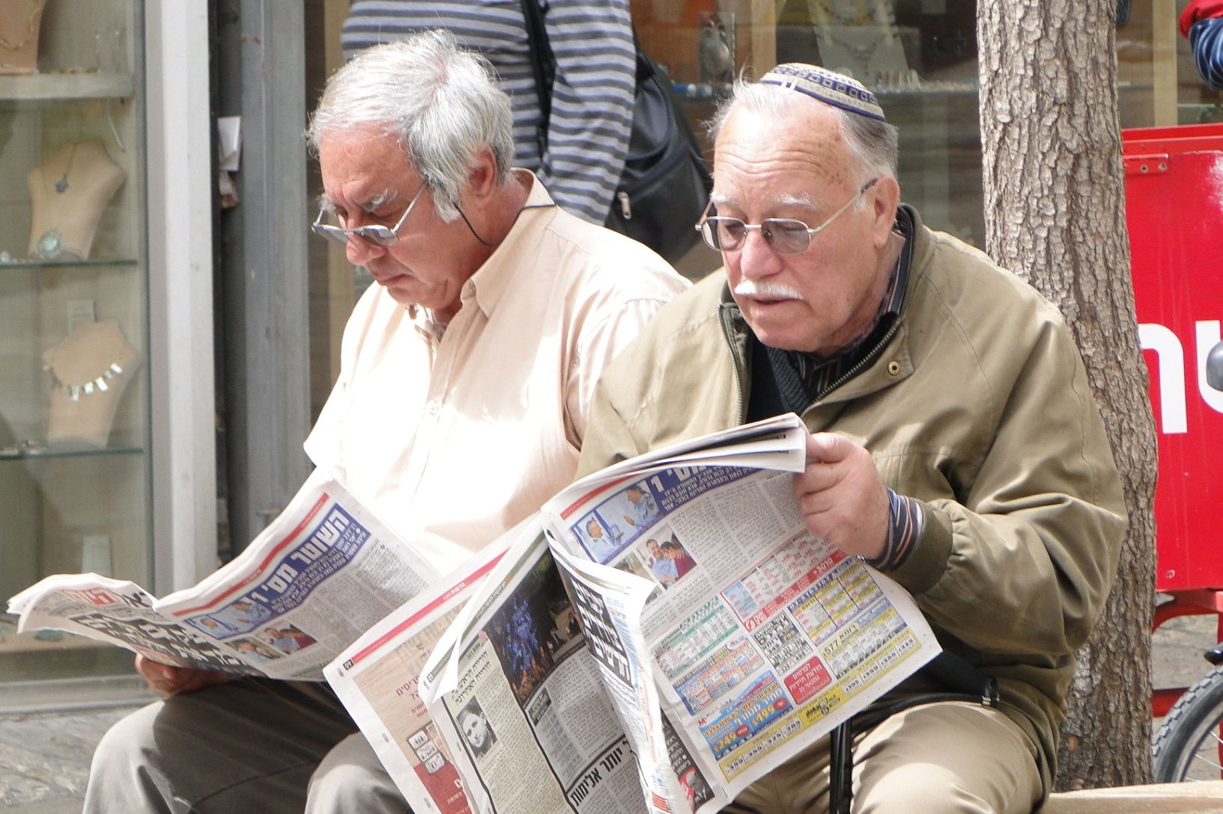
Za one koji ne koriste virtuelni paralelni svet, novina je i dalje jedina i nezamenljiva. Međutim, takvih čitalaca je sve manje i novinska industrija mora da se prilagodi znatno široj ciljnoj grupi.

Slide 18
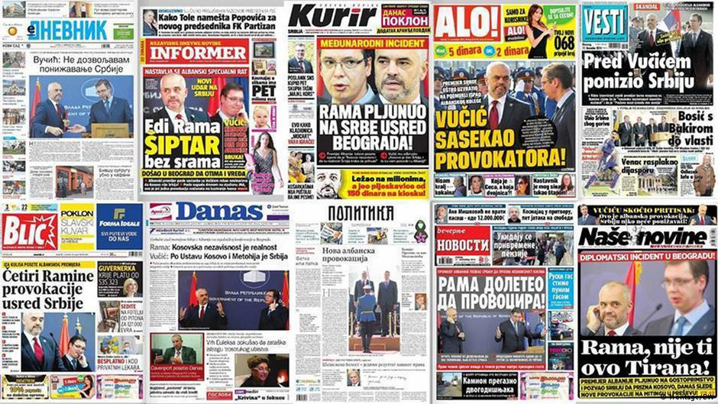
Ono što smeta i jednim i drugim „čitačima” novina je činjenica da sve novine liče jedne na druge, da su tekstovi za kategoriju već viđeno, već pročitano. Ponekad se ima utisak da se samo naslovne strane razlikuju.

Slide 19
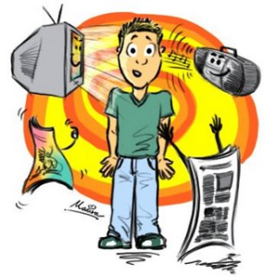
Savremeni mediji za masovno komuniciranje su moćno sredstvo uticaja na javnost i oblikovanje svesti ljudi. Oni su svuda prisutni „mešaju se“ u sve segmente ljudskog života.

Slide 20

Borba za kontrolu masovnih medija je koncentrisana na kontrolu ponašanja, bilo pojedinaca, bilo mase. Moć medija nastaje na nemoći publike da se kritički postavi prema informacijama koje mediji plasiraju.

Slide 21
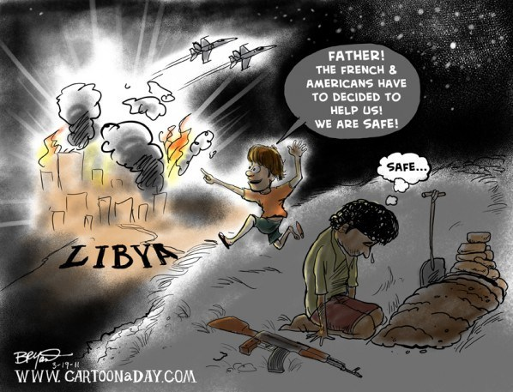
Suptilne medijske metode sa „lepo upakovanim“ dezinformacijama često neosetno budu prihvaćene bez sumnje da su usmerene na postizanje krajnjeg cilja koji se najednostavnije može da definiše kao obmana.

Slide 22
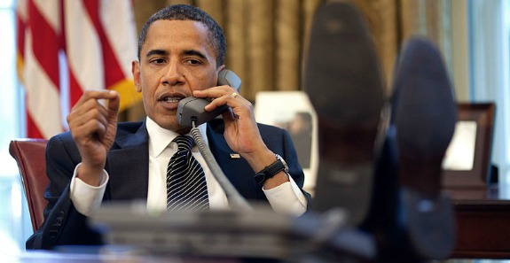
Mediji stalno balansiraju između realnog i konstruisanog prikazivanja stvarnosti „više instinktom nego intelektom.

Slide 23
Poverenje između novinara i čitalaca jeste temelj dobrog novinarstva.

Slide 24
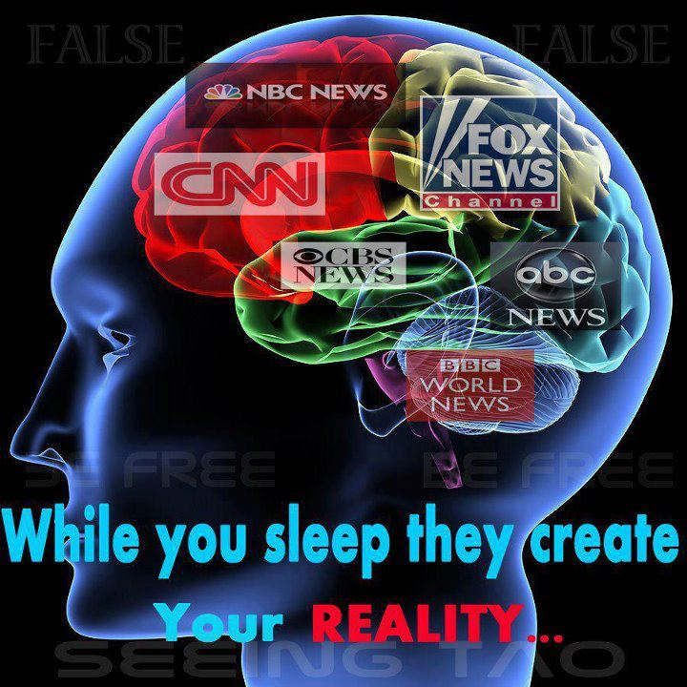
Često se govori o tome da se moć medija ogleda u manipulaciji javnosti. Smatramo da se radi upravo o suprotnom pojmu: nemoći medija da distribuiraju istinu. Ako medij ne može da se odupre uticajima različitih grupa, to znači da nije slobodan. Radi se o potčinjavanju i medija i slobode.

Slide 25
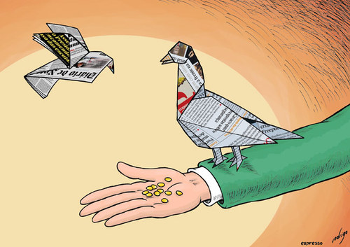
Moćni autoriteti su široko postavljeni u misiji uticanja na medijsku uređivačku politiku sa namerom da je prisvoje, redefinišu i usmere prema ostvarivanju sopstvenih interesa ne mareći za javnost, ali ne mareći ni za medije koje posmatraju kao još jedno sredstvo koje koriste na putu stvaranja kapitala.

Slide 26
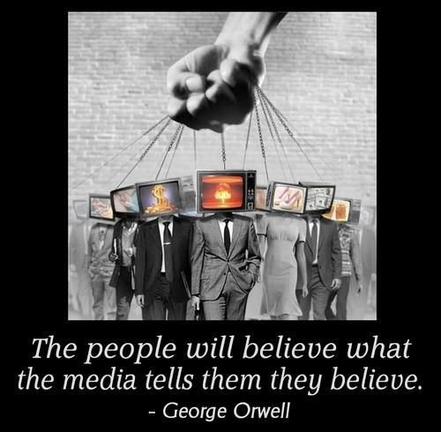
Mediji u službi bilo koje moći izneveravaju svoju misiju, mesto i ulogu u društvu i državi. Služiti moći znači izgubiti slobodu ili zloupotrebljavati slobodu.

Slide 27
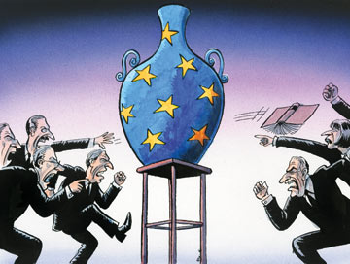
Uloga i značaj medija u pripremi građana za pregovore sa Evropskom unijom su izuzetno delikatni. Mediji su glavna karika koja povezuje sve aktere u procesu sprovođenja pristupne strategije.

Slide 28
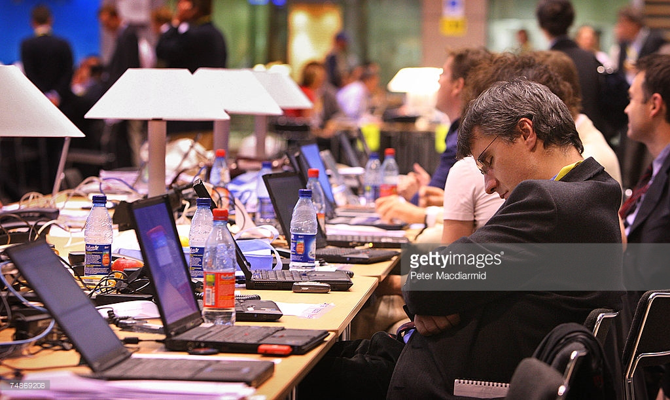
Za takvu ulogu potrebni su dovoljno edukovani novinari sa visoko postavljenim profesionalnim ciljevima. Da bi mogli da upoznaju javnost sa svim integracionim aspektima moraju da budu dobro informisani o suštini integracija, što podrazumeva aktivno pristupanje istraživanju i sumiranju prednosti i mana koje članstvo u EU sa sobom nosi.

Slide 29
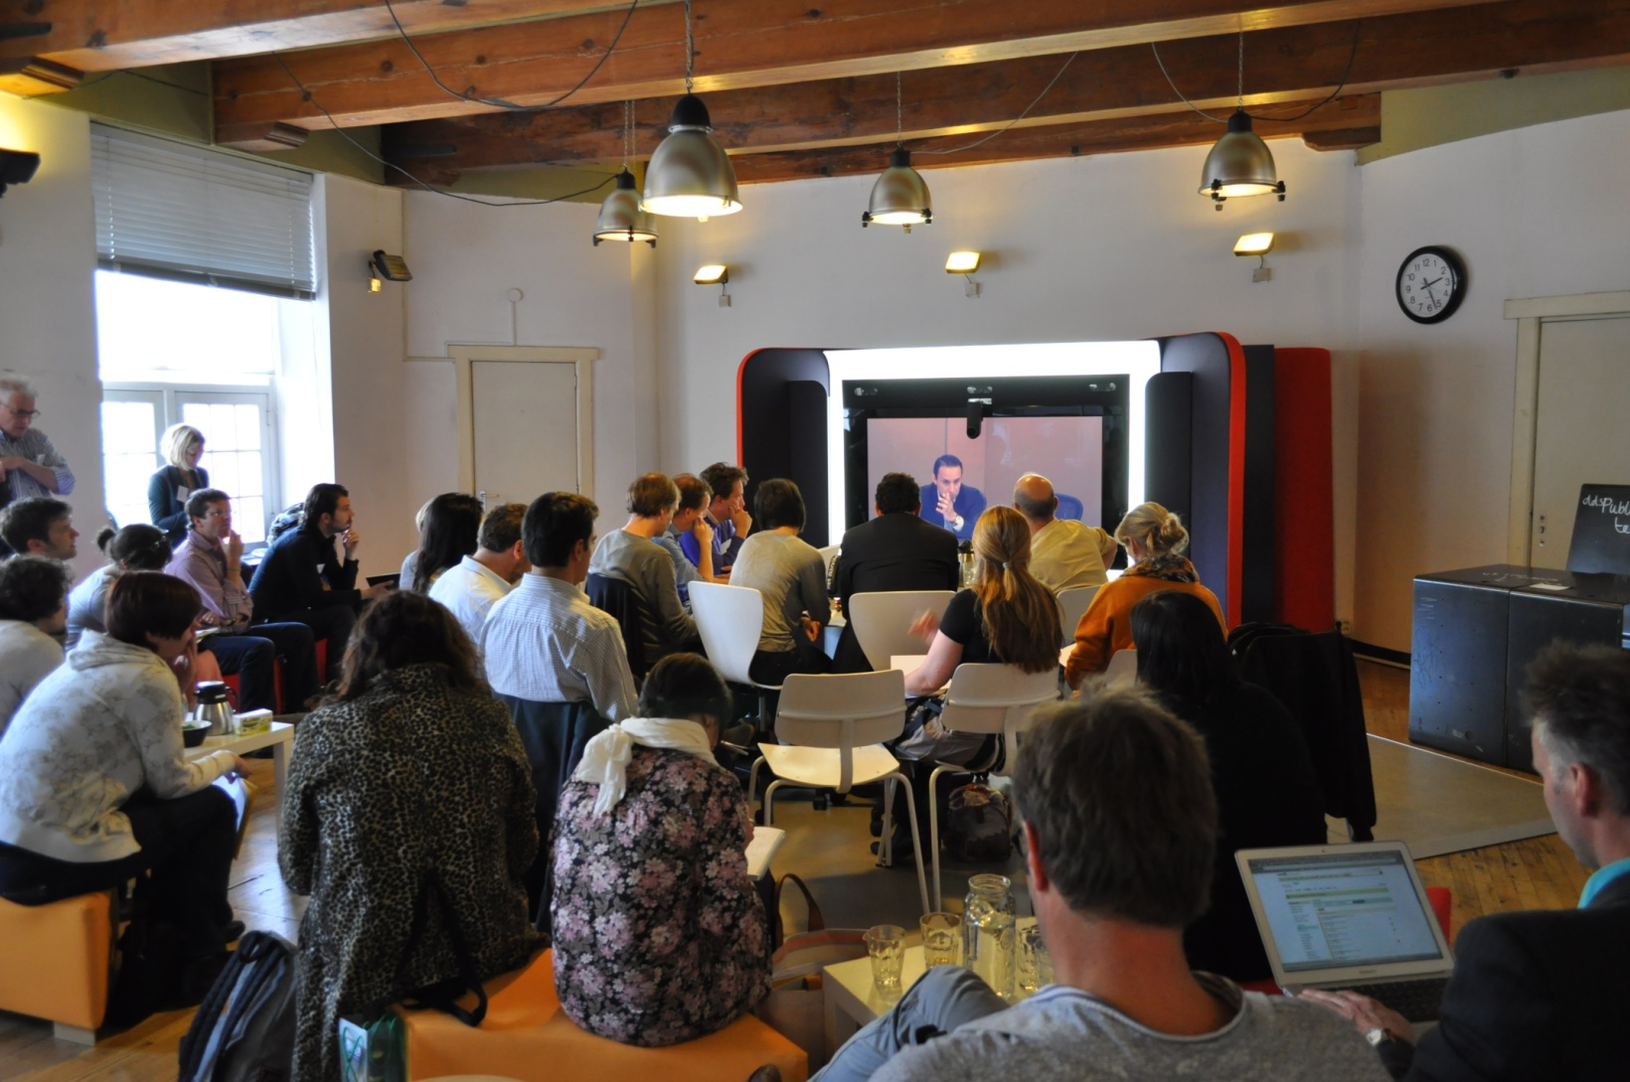
To znači da mediji moraju da se upuste u dijalog sa građanima i da budu spremni da razjasne sve dileme koje su još uvek prisutne. Pravo na informaciju, sloboda izražavanja i komunikacija između građana i nosilaca vlasti, predstavljaju temelj demokratije u Evropi i to na nacionalnom i evropskom nivou.

Slide 30
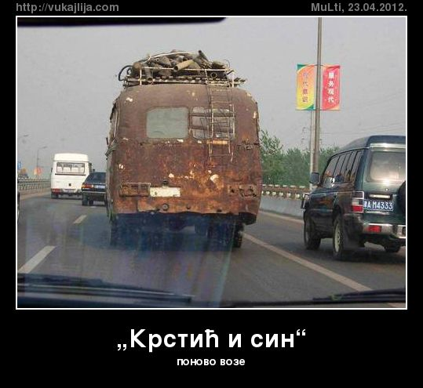
Mediji kao spona na relaciji EU i država kandidat, kao davalac informacija s jedne strane i građani kao primaoci informacija sa druge strane, predstavljaju obrazac ponašanja koji je pokazao da se radi o transferu informacija, a ne o komunikacionom procesu koji podrazumeva dijalog s namerom da se stavovi nadopunjuju kritikom i predlozima svih komunikacionih subjekata.

Slide 31
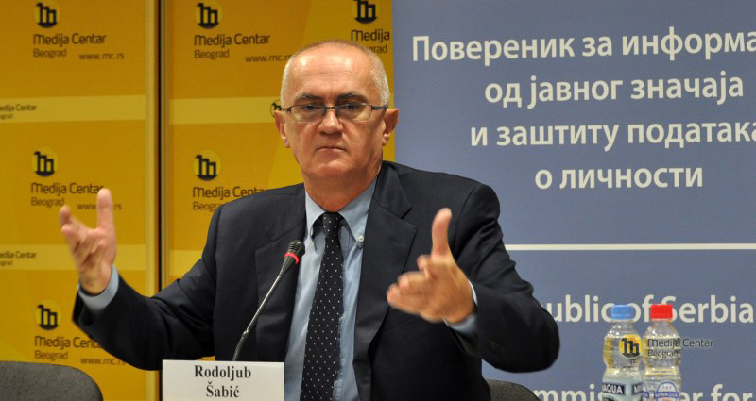
Državni pregovarački tim mora da stvori uslove da novinari, koji se bave ovom problematikom, imaju slobodan pristup informacijama i da ih aktivno uključe u pregovarački proces. U savremenom okruženju javnost je nezaobilazni učesnik svih dešavanja u državi i kreiranje politike mora da obuhvati i stavove javnog mnjenja.

Slide 32
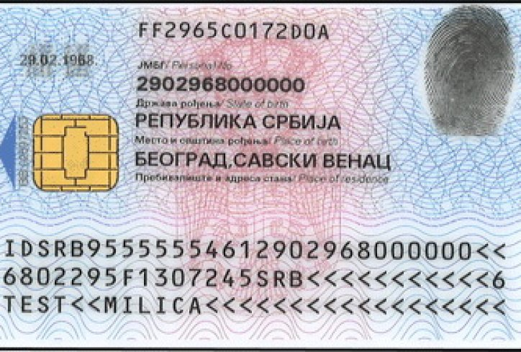
Insistiranje Brisela na slobodi medija bazirano je na tome da je sloboda izražavanja jedno od osnovnih ljudskih prava i ključni element političkih kriterijuma iz Kopenhagena za članstvo u EU. Sloboda izražavanja i sloboda medija su deo poglavlja 23: Pravda i osnovna prava.

Slide 33
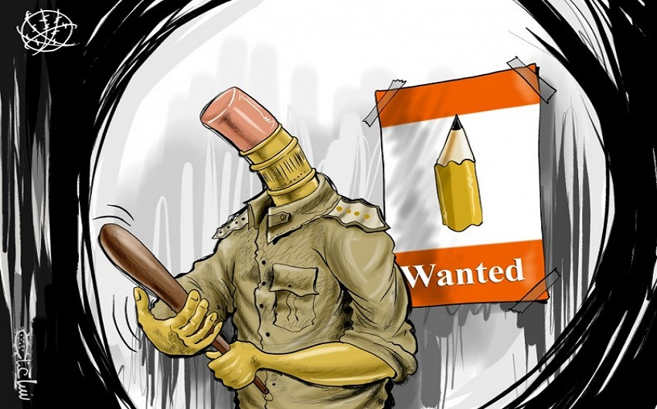
Problemi na koje Brisel ukazuje u Strategiji proširenja karakteristični su za Srbiju - politički uticaj, ekonomski pritisci, uticaj kriminala i korupcije u medijima, nedovoljna zaštita novinara od maltretiranja, pa čak i nasilje i nerešeni slučajevi napada i ubistava novinara.

Slide 34
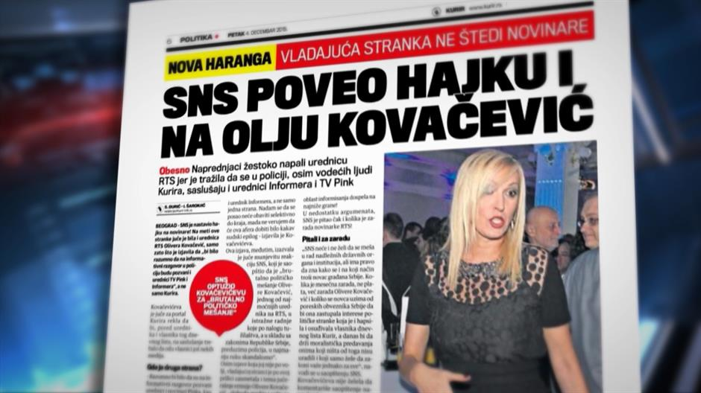
Među ekonomskim izazovima u oblasti medija nalazi se nedovoljno jasna vlasnička struktura, koncentracija vlasništva, nedovoljna konkurencija, kao i nedovoljna nezavisnost tržišnih regulatora.

Slide 35
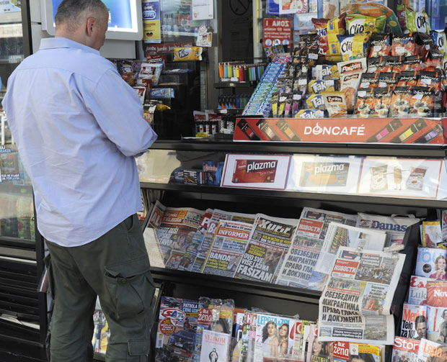
Evropska komisija traži od Srbije da krene sa implementacijom medijske strategije i to tako što prvo mora da se usmeri na kreiranje adekvatne zakonske regulative koja teba da omogući nesmetano obavljanje medijske delatnosti i uključivanje javnosti.

Slide 36
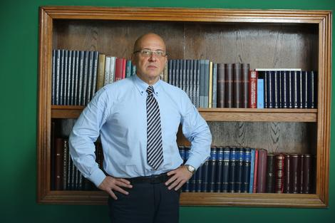
Medijska strategija-ispočetka
Ministar kulture i informisanja Vladan Vukosavljević veruje da će razumni interesi medijske scene biti afirmisani u konačnom tekstu Medijske strategije, za koji je zadužena Radna grupa.
Na opasku novinara da Medijska strategija predviđa jako loša rešenja za Tanjug, Politiku i Novosti i da je dve trećine medijske zajednice protiv takvog rešenja, Vukosavljević je uzvratio da nije siguran da je upravo to stav medijske zajednice.
Ministar, inače, smatra da je Medijska strategija jedno od bitnih pitanja za opstanak i uspešan rad srpske medijske scene.

Slide 37
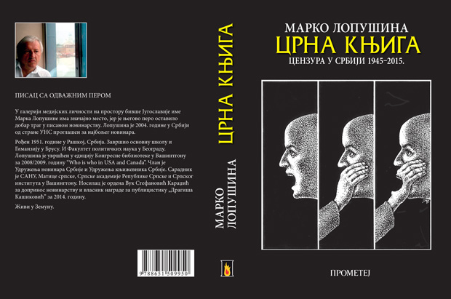
Deklarativno garantovanje nekog prava predstavlja samo početak mukotrponog puta koji treba da obezbedi i primenu usvojenog načela. Svaka država ima odgovornost da stvara demokratski ambijent za primenu garantovanih prava u javnoj sferi i države to rade na različite načine, jer od stepena razvoja demokratije u svakoj konkretnoj državi zavisi i njen pristup ovoj problematici, kao i stepen njenog uključenja u stvaranje i kontrolu pravila, u medijsko vlasništvo i druga prateća pitanja.

Slide 38
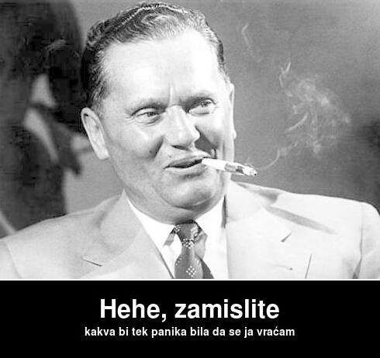
Nije tajna da se EU kroz pružanje zvanične razvojne pomoći manje razvijenim zemljama u svetu služi politikom uslovljavanja koja je deo njenih integracionih i razvojnih programa koji se stavljaju na raspolaganje zemljama u razvoju – a koja se odnosi na ekonomske i široke političke reforme.

Slide 39
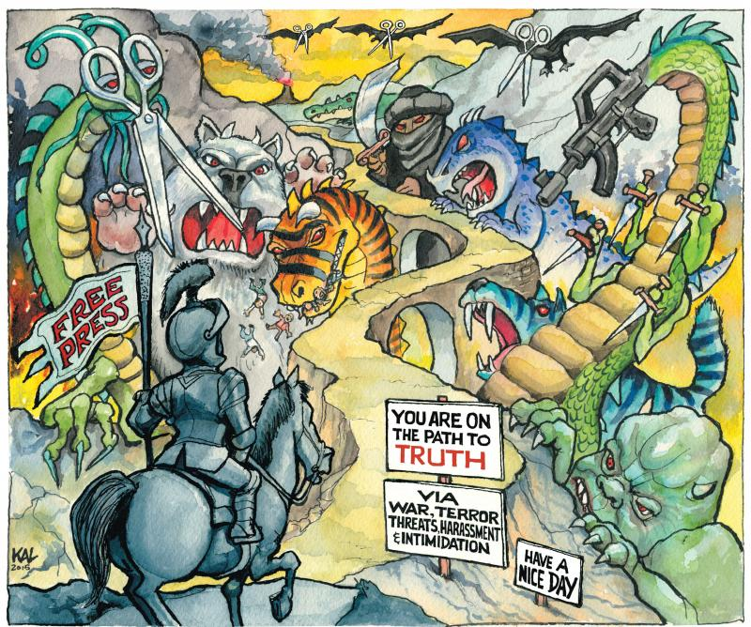
Jedna vrsta pritiska je insistiranje na ostvarivanju demokratskih načela i medijskih sloboda. Ali, ni sama EU ne može da se pohvali zavidnim rezultatima u oblasti ostvarivanja komunikacije.

Slide 40
https://www.youtube.com/watch?v=Q5YKzHCZvHI
https://www.youtube.com/watch?v=FEyPdhBCfTE

